Slide 1
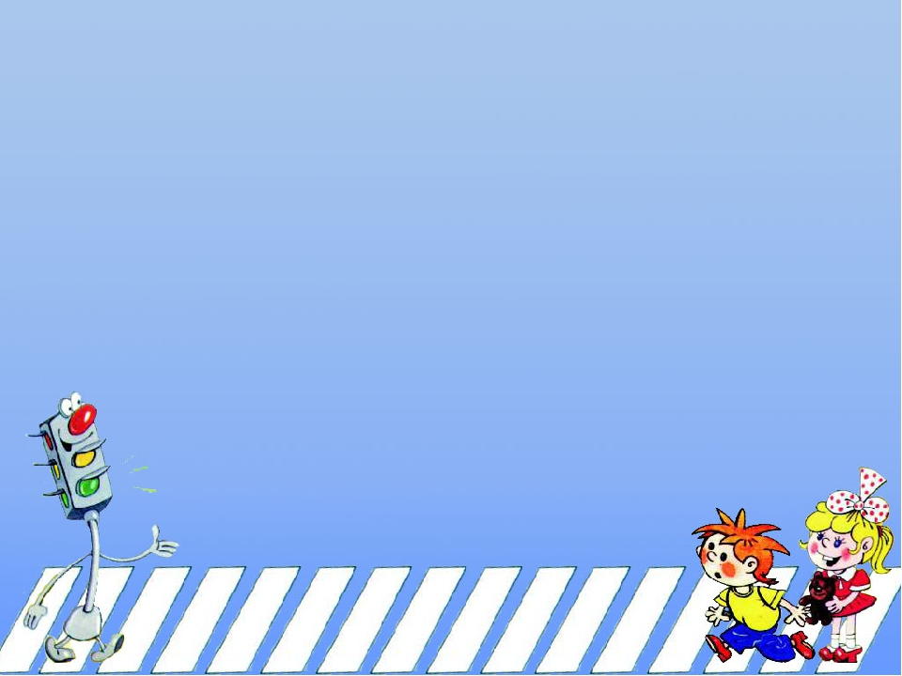
Филиал МБДОУ – детского сада «Детство» детский сад № 318
Городской конкурс «Безопасное поведение»
Проект: «Дорожная безопасность»
Команда: «Малышарики»
Возраст: 6 лет
Воспитатель: Месилова Ольга Николаевна

Slide 2
Актуальность проекта
Все мы живем в обществе, где надо соблюдать определенные нормы и правила поведения в дорожно-транспортной обстановке. Зачастую виновниками дорожно-транспортных происшествий являются сами дети, которые играют вблизи дорог, переходят и перебегают улицу в неположенных местах, неправильно входят в транспортные средства и выходят из них.
Учитывая особую значимость работы в данном направлении, и то обстоятельство, что ДОУ является самой первой ступенью в системе непрерывного образования, был создан и реализован проект по теме: «Дорожная безопасность»

Slide 3
Тип проекта: Информационно – познавательный
Продолжительность проекта: краткосрочный (1 неделя)
Участники проекта: дети подготовительной группы, педагог, родители
Цель проекта: Сформировать у детей старшего дошкольного возраста основы безопасного поведения на улице, знание правил дорожного движения.
Задачи проекта:
1. Углублять представления детей о Правилах дорожного движения, полученные ранее.
2. Продолжать знакомить детей со значением дорожных знаков, научить понимать их схематическое изображение для правильной ориентации на улицах и дорогах.
3. Воспитывать дисциплинированность и сознательное выполнение правил дорожного движения, культуру поведения пешеходов, внимательность и наблюдательность.
4. Привлекать родителей воспитанников к реализации данного проекта, повышать их сознательность в постоянном соблюдении правил дорожного движения – быть примером для детей.
Объект исследования: дорожные знаки, правила дорожного движения.

Slide 4
Этапы проекта:
1 этап: Информационный.
Подбор методического, художественного, иллюстративного, интерактивного материала по теме проекта. Ознакомление родителей с задачами проекта. Создание развивающей среды для изучения ПДД – «Центр Безопасности»
2 этап: Практический.
Беседы с воспитанниками «Наши друзья – дорожные знаки», «Наша безопасная улица», «Мы по улице идем»
Проведение НОД: изобразительная деятельность «Рисую знаки ПДД», чтение художественной литературы
Т.А. Уманская «Я иду по тротуару», О. Тарутин «Для чего нам светофор?»
Игра – викторина «Знатоки ПДД», сюжетно – ролевые игры, подвижные игры, конструктивные игры.
Просмотр - Федерального бесплатного познавательного музыкального мультсериала о детской безопасности "Осторожно, Попадашкин!"
3 этап: Заключительный.
- Изготовление макетов «Светофор» и «Наша улица», книжки – малышки «ПДД»

Slide 5
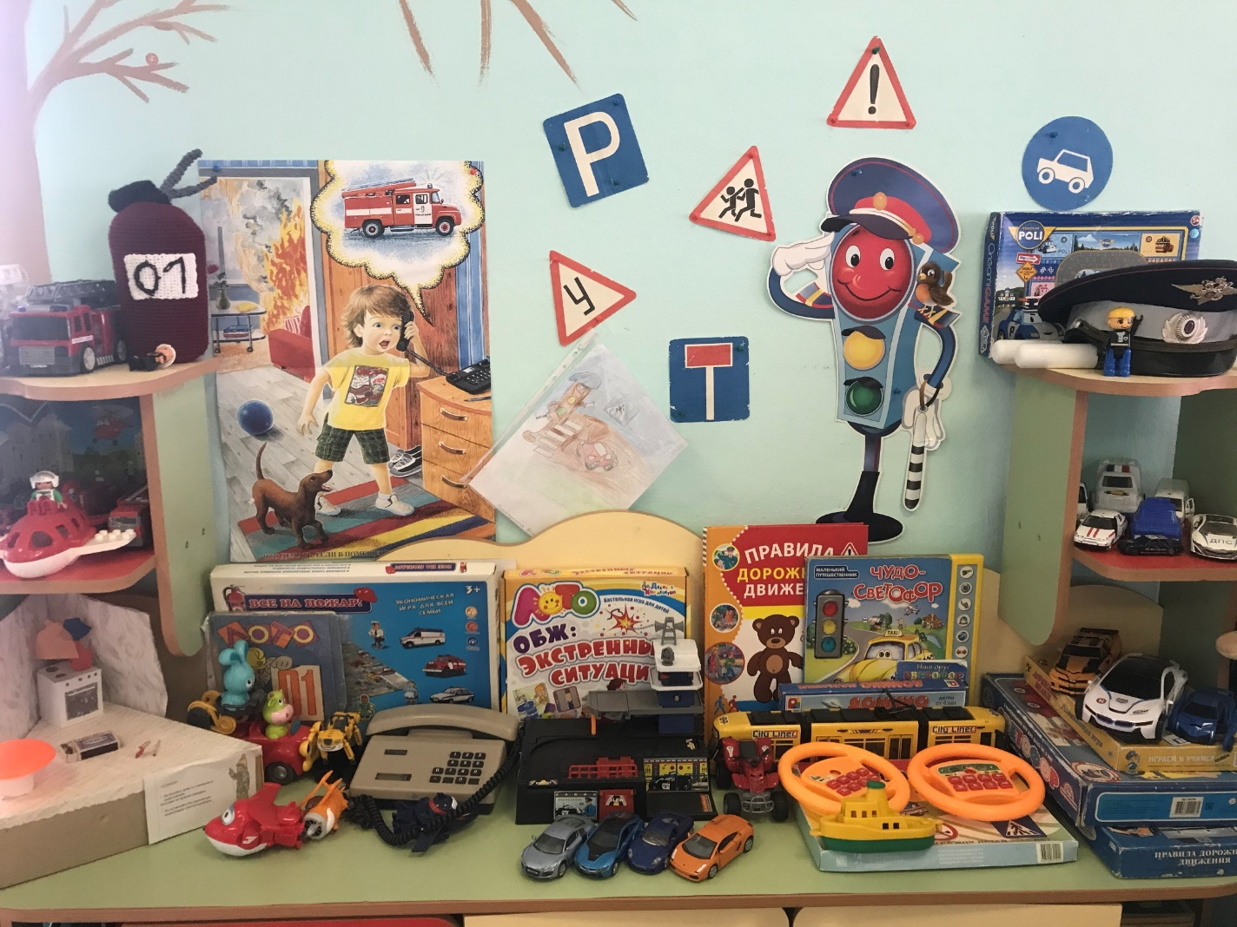
1 этап

Slide 6
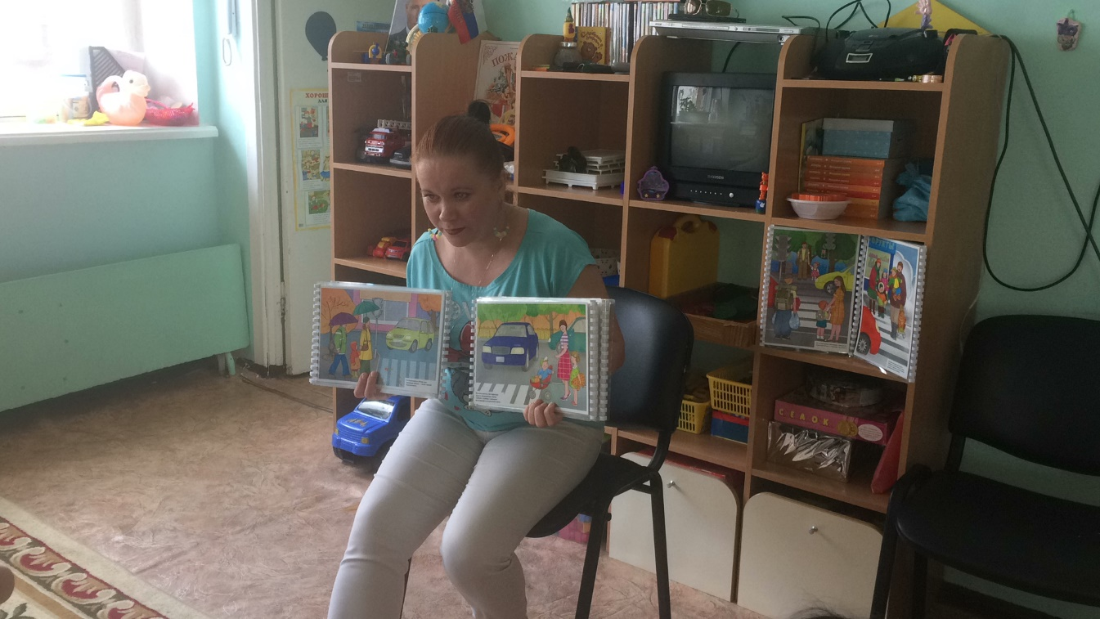
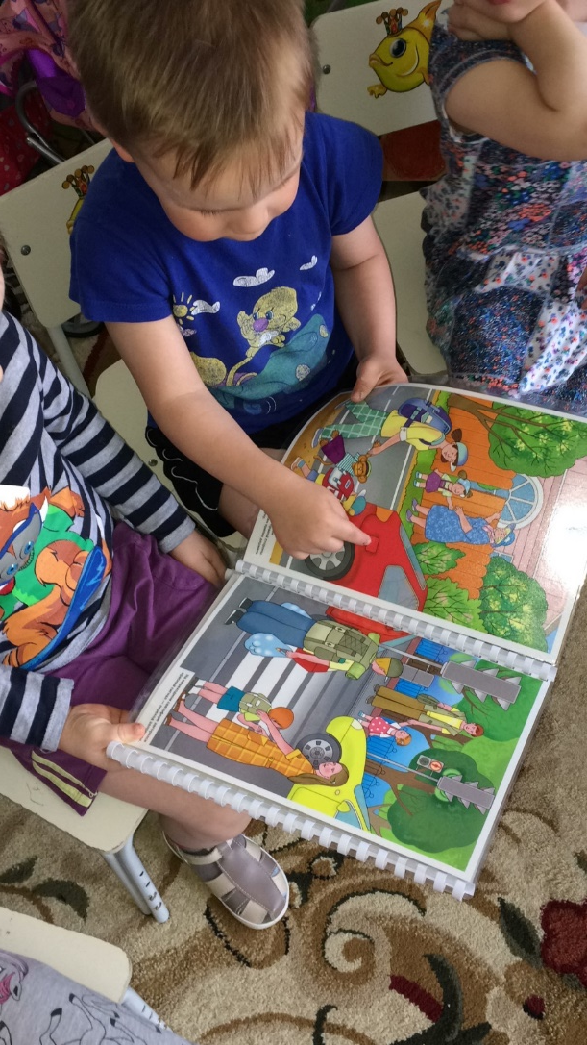
2 этап

Slide 7
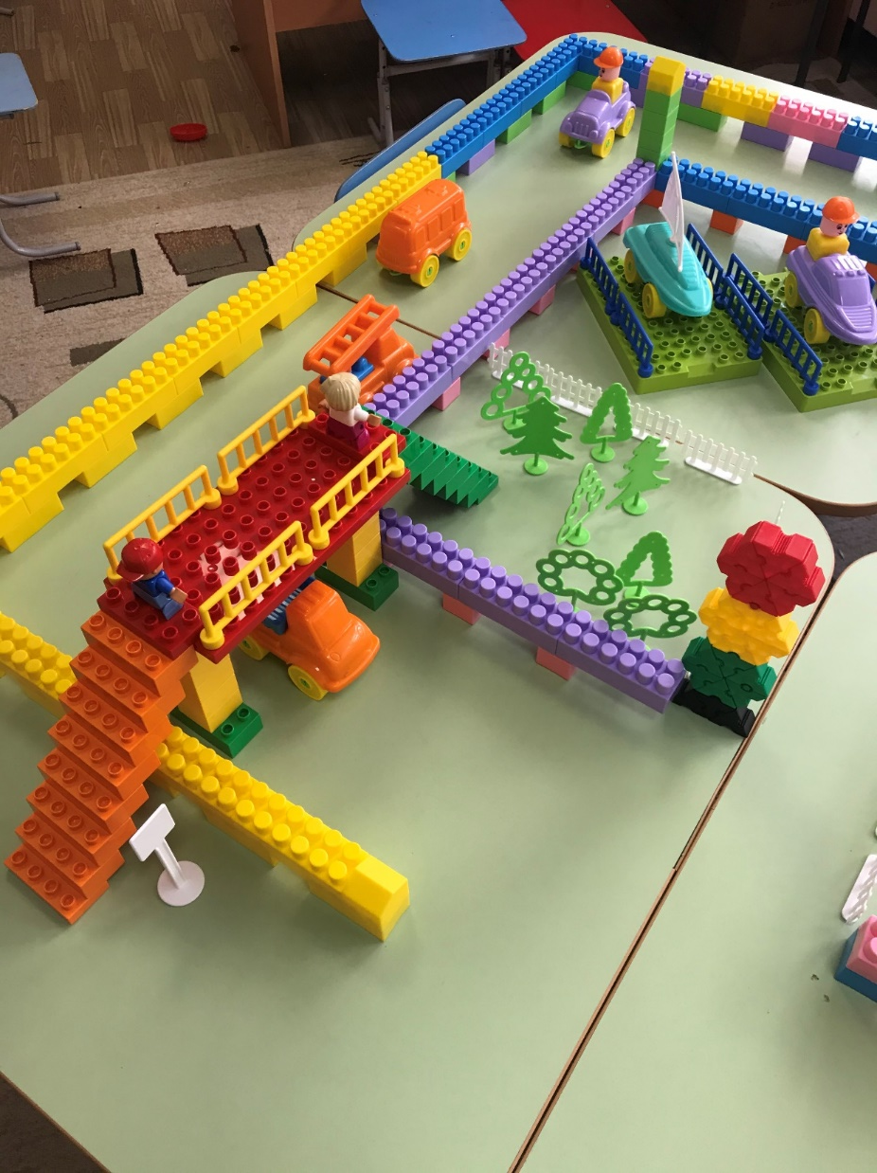
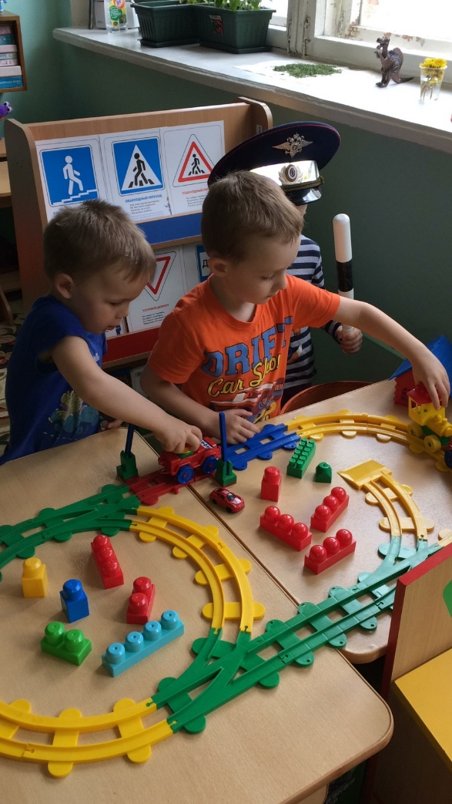
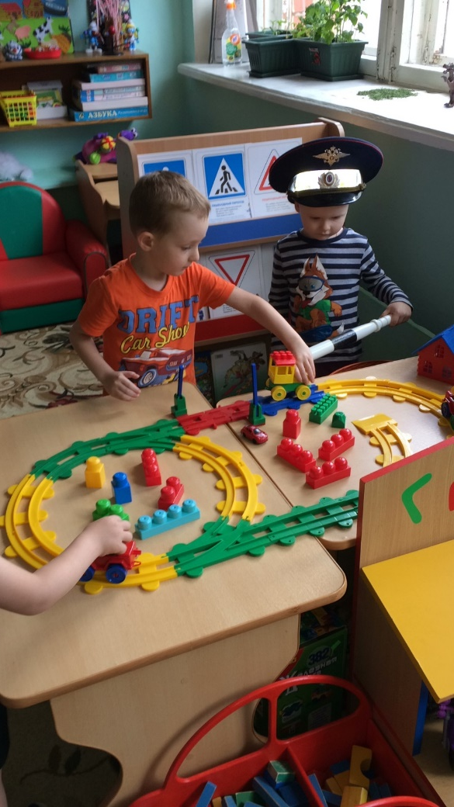

Slide 8
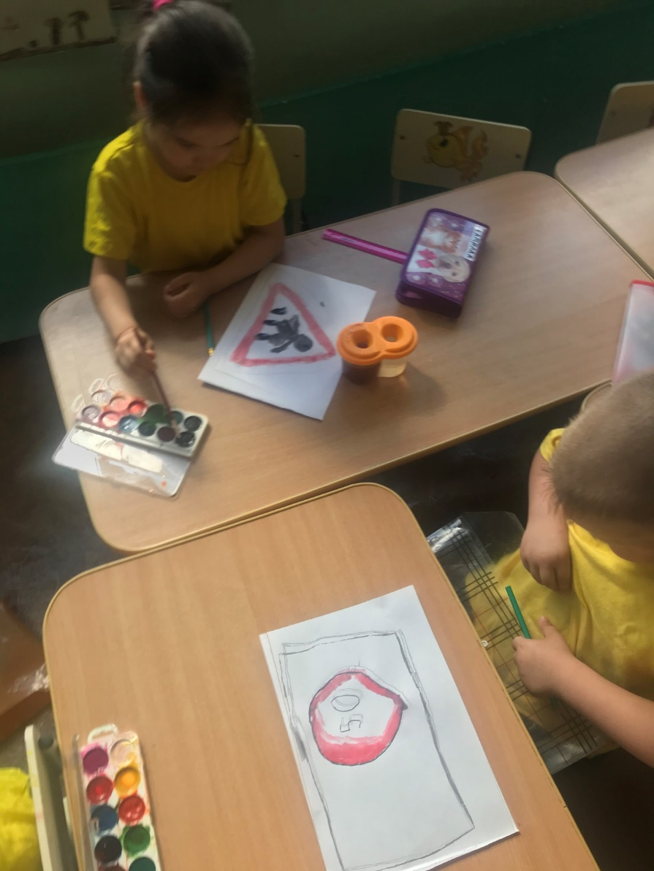
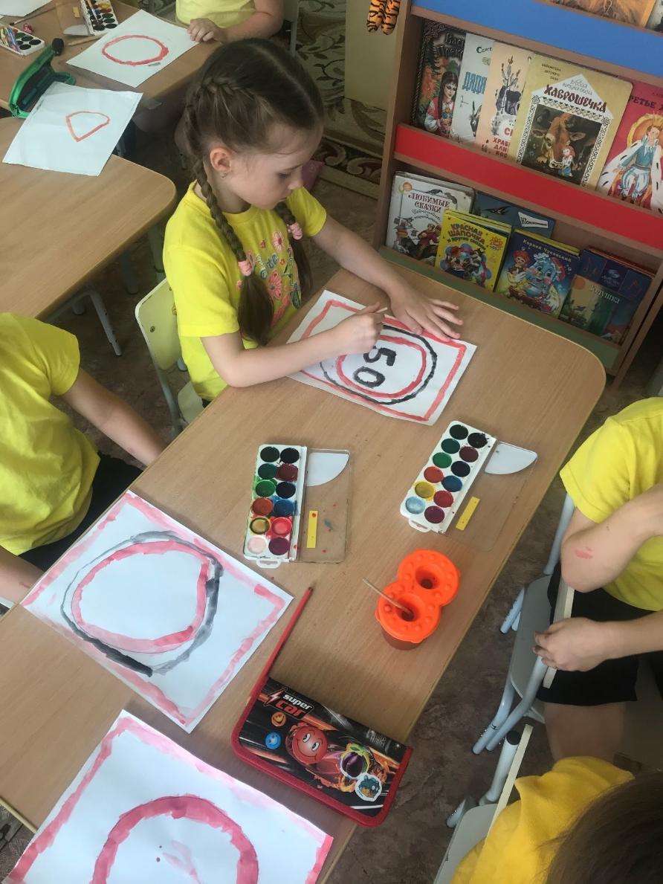

Slide 9
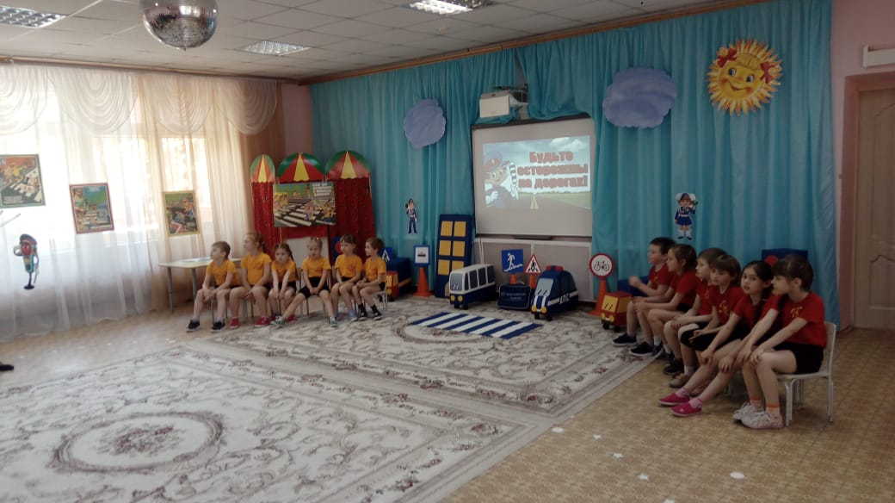
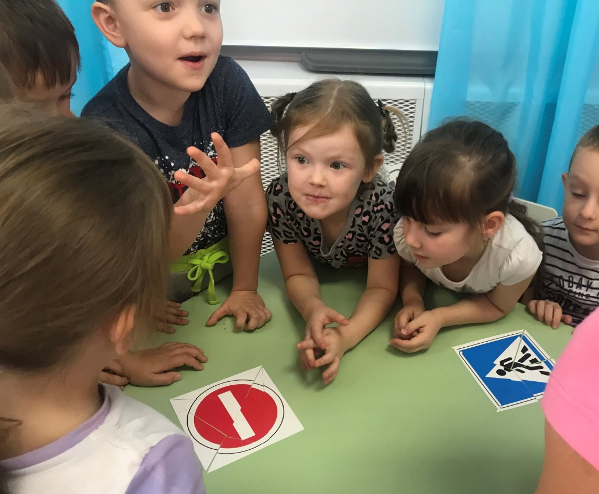

Slide 10
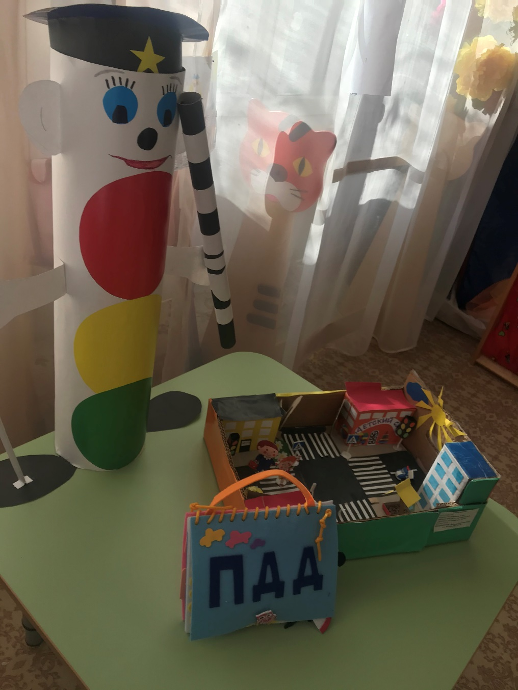
3 этап

Slide 11
Заключение
Реализация данного проекта позволила сформировать у детей необходимые представления, умения и навыки безопасного поведения на улицах и дорогах:
Дети ориентированы в том, что машины движутся по проезжей части улицы, а пешеходы по тротуару.
Знают о назначении светофора, дорожных знаков.
Хорошо ориентируются в пространстве справа, слева, вперёд, назад, вверх, вниз.
Имеют представление о видах транспорта, об особенностях их передвижения.
Знают, какие правила безопасного поведения необходимо соблюдать на дороге.

Slide 12
Список литературы
Авдеева Н.Н. «Безопасность» С-П,»детство-Пресс»2002г.
Белая К.Ю. «Как обеспечить безопасность дошкольников».
Данилова Т.И. «Программа «Светофор». Обучение детей дошкольного возраста правилам дорожного движения».
Мигунова Н. «Светофор», Ростов- на Дону ,изд. «Малыш»2005г.
Тарутин О. «Для чего нам светофор?»
Уманская Т.А. «Я иду по тротуару»

Slide 13
СПАСИБО ЗА ВНИМАНИЕ!!!

